Slide 1

Auto Trading
금융공학과 남승주, 경역학과 고시연

Slide 2
Index
배경
설계
Event Loop
API
주요 사용 프레임워크
구현
가상환경 설정
로그인 요청
데이터 요청
매매 요청
결론
개선사항
느낀점

Slide 3

배경
실제로 사용할 수 있는 어플리케이션을 구현해보고 싶다
증권사 API를 어떻게 사용하는지 공부해보고 싶다

Slide 4
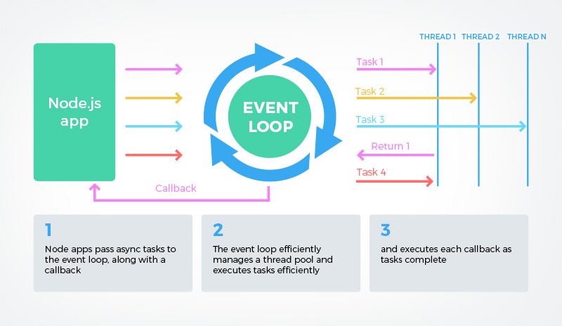
설계
Event Loop - QEventLoop() 함수 사용
APP
Notes:
결과값도 받아오지 않고 먼저 실행되면 안되기 때문이다.
Callback Event Queue에서 하나씩 꺼내서 동작시키는 Loop를 말한다. ... 이벤트 루프에서는 이벤트 발생 시 호출되는 콜백 함수들을 태스크 큐에 전달하고, 태스트 큐에 담겨있는 콜백 함수들을 콜스택에 넘겨준다.

Slide 5
설계
Event Loop - QEventLoop() 함수 사용
각 요청이 겹치지 않게 Thread에 배정하고, 받아오는 역할
주로, 서버와 res, req를 주고받는데 사용
Notes:
결과값도 받아오지 않고 먼저 실행되면 안되기 때문이다.

Slide 6
설계
이벤트 루프 연결
인자 입력
이벤트 루프 진입
결과값 출력
이벤트 루프 탈출
API
요청 구조
⑤
①
④
②
③

Slide 7
설계
API
이벤트 종류 | 이벤트 연결 | 인자 입력 | 이벤트 루프 진입 | 결과값 출력 | 이벤트 루프 탈출
로그인 | OnEventConnect | CommConnect() | login_event_loop.exec_() | X | login_event_loop.exit()
거래정보 조회 | OnReceiveTrData | SetInputValue() CommRqData() | detail_account_mystock_event _loop.exec_() | GetCommData() | detail_account_mystock_event _loop.exit()
실시간 정보 반영 | OnReceive RealData | SetRealReg() | X | GetComm RealData() | X
매매 | OnReceive ChejanData | SendOrder() | X | GetChejanData() | X

Slide 8
설계
주요 사용 프레임워크
PyQT5
GUI(Graphical User Interface)를 프로그래밍할 때 사용되는 대표적인 프레임워크
그 중에서도 서버와 통신하는 부분만 사용.
connect() : kiwoom의 서버와 연결시켜주는 함수
dynamicCall() : kiwoom의 서버로 명령을 전달해주는 함수
QTest.qWait(int) : 네트워크를 끊지 않고 딜레이를 주는 함수
Pandas
파이썬 데이터 처리를 위한 프레임워크
받아온 거래 데이터를 처리하여, 매매 조건을 설정하기 위해 사용
Notes:
Qtest가 필요한 이유는 키움의 보안 정책상 1초에 5회까지 밖에 조회할 수 없기 때문

Slide 9
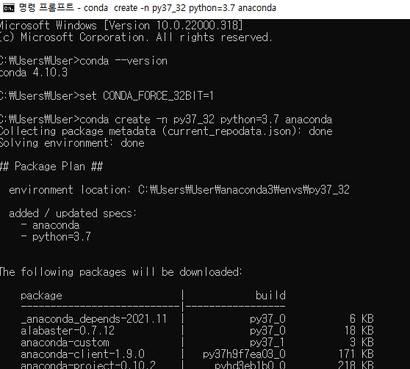
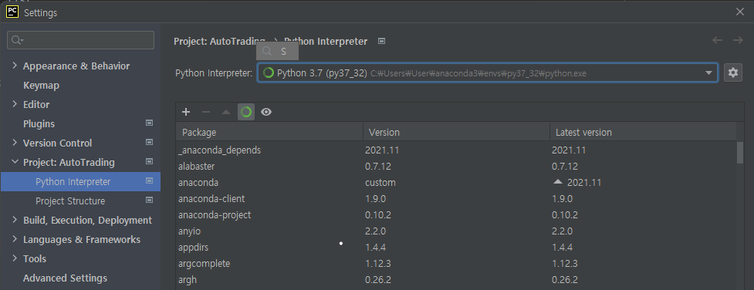
구현
가상환경 설정
필요성
Kiwoom API가 64비트를 지원하지 않음
파이썬 3.7이 가장 안정성이 높음
32비트로 고정
파이썬 3.7을 사용

Slide 10
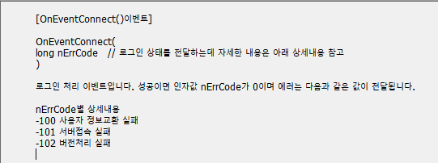
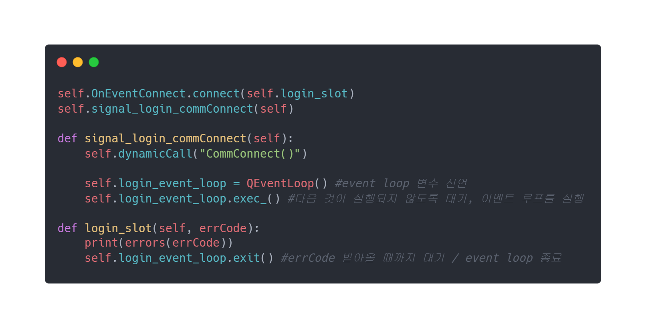
구현
로그인 요청

Slide 11
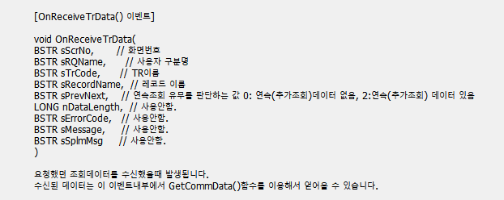
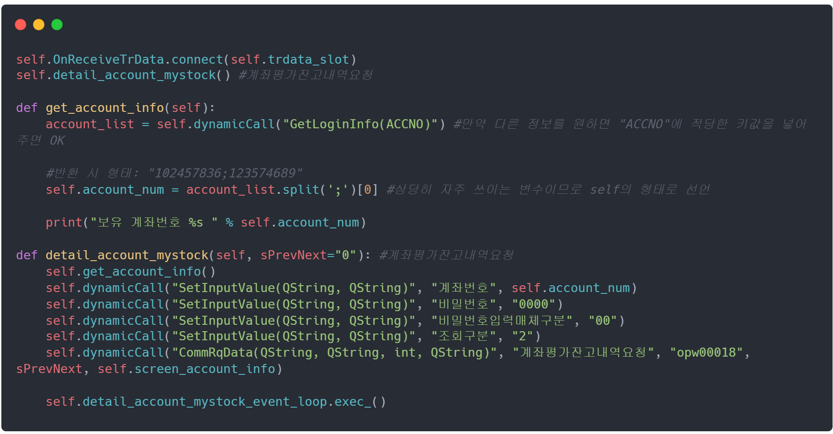
구현
조회 요청
계좌평가잔고내역요청
]
조회 요청에
필요한 입력값
조회 요청 함수

Slide 12
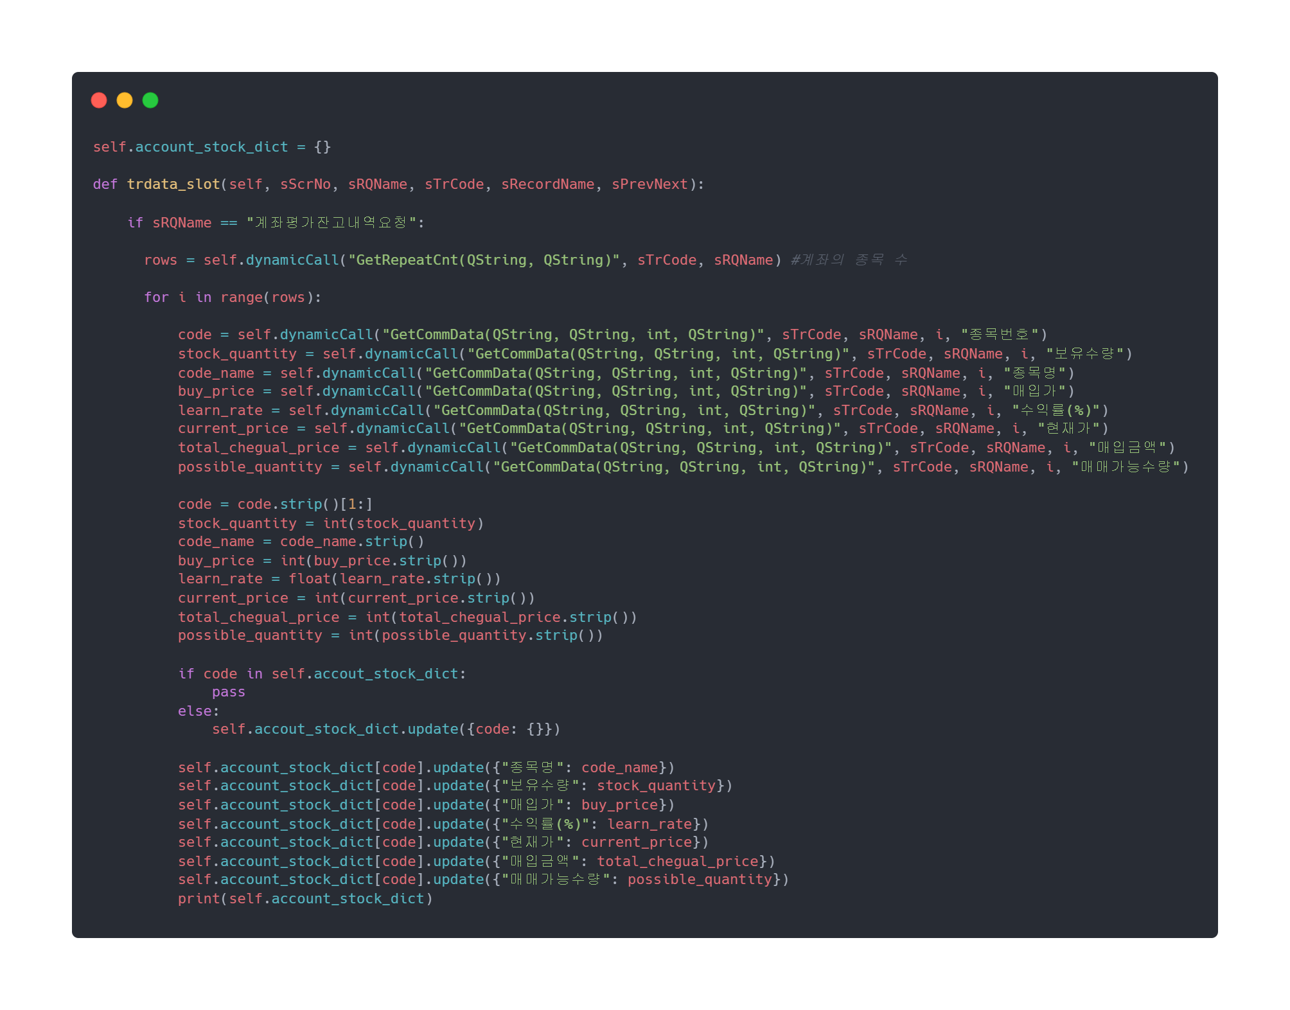
구현
조회 요청
계좌평가잔고내역요청

Slide 13
구현
조회 요청
계좌평가잔고내역요청

Slide 14
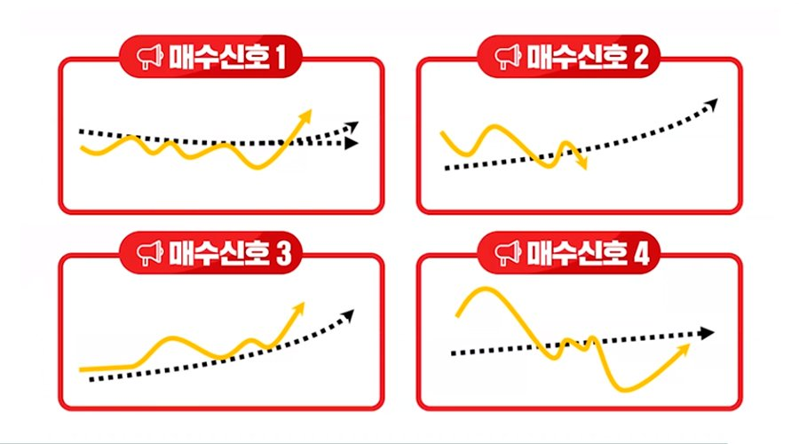
구현
매매 요청
매매 전략 ㅡ 그랜벨의 매수신호
주가가 이동평균선보다 낮게 하락한 뒤, 다시 이동평균선을 치고 올라온 시점
또한, 그로부터 20일이 지나지 않은 종목
이동평균선
가격

Slide 15
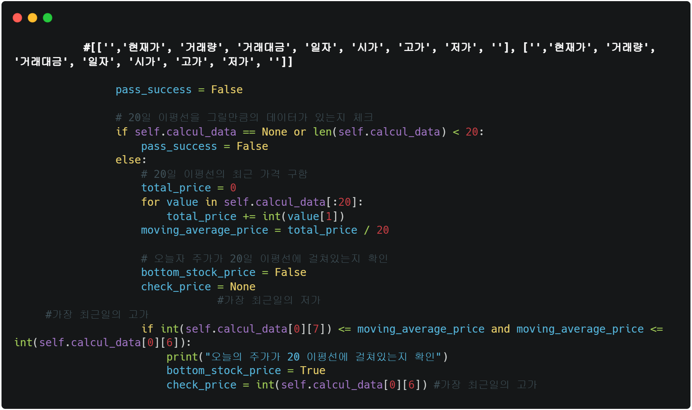
구현
매매 요청
매매 전략
일봉차트의 데이터가 20개 이상인지 확인
최근 고가 > 이동평균선 > 최근 저가

Slide 16
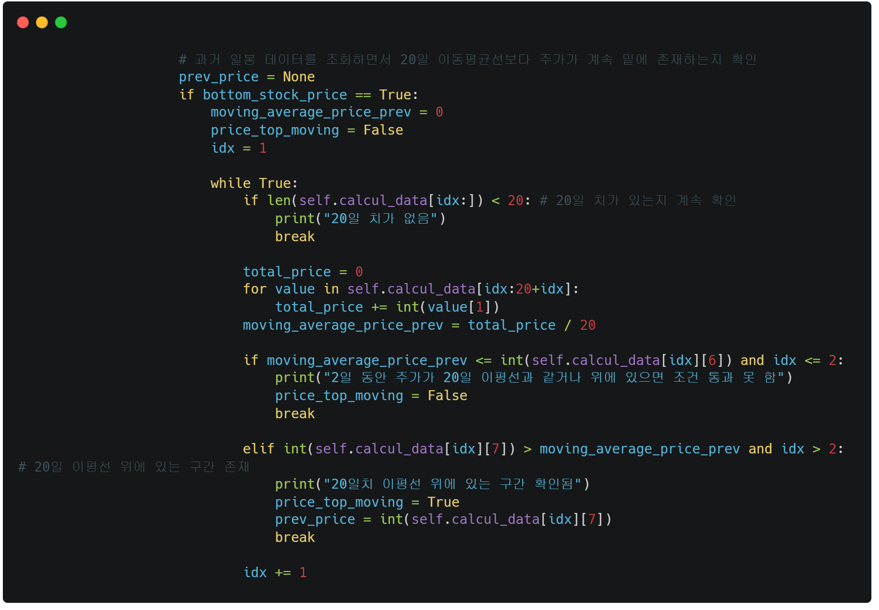
구현
매매 요청
매매 전략
2일 미만, 이전 고가 > 이전 이동평균선

Slide 17
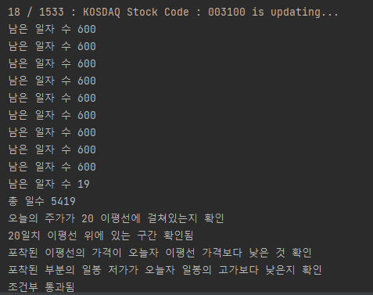
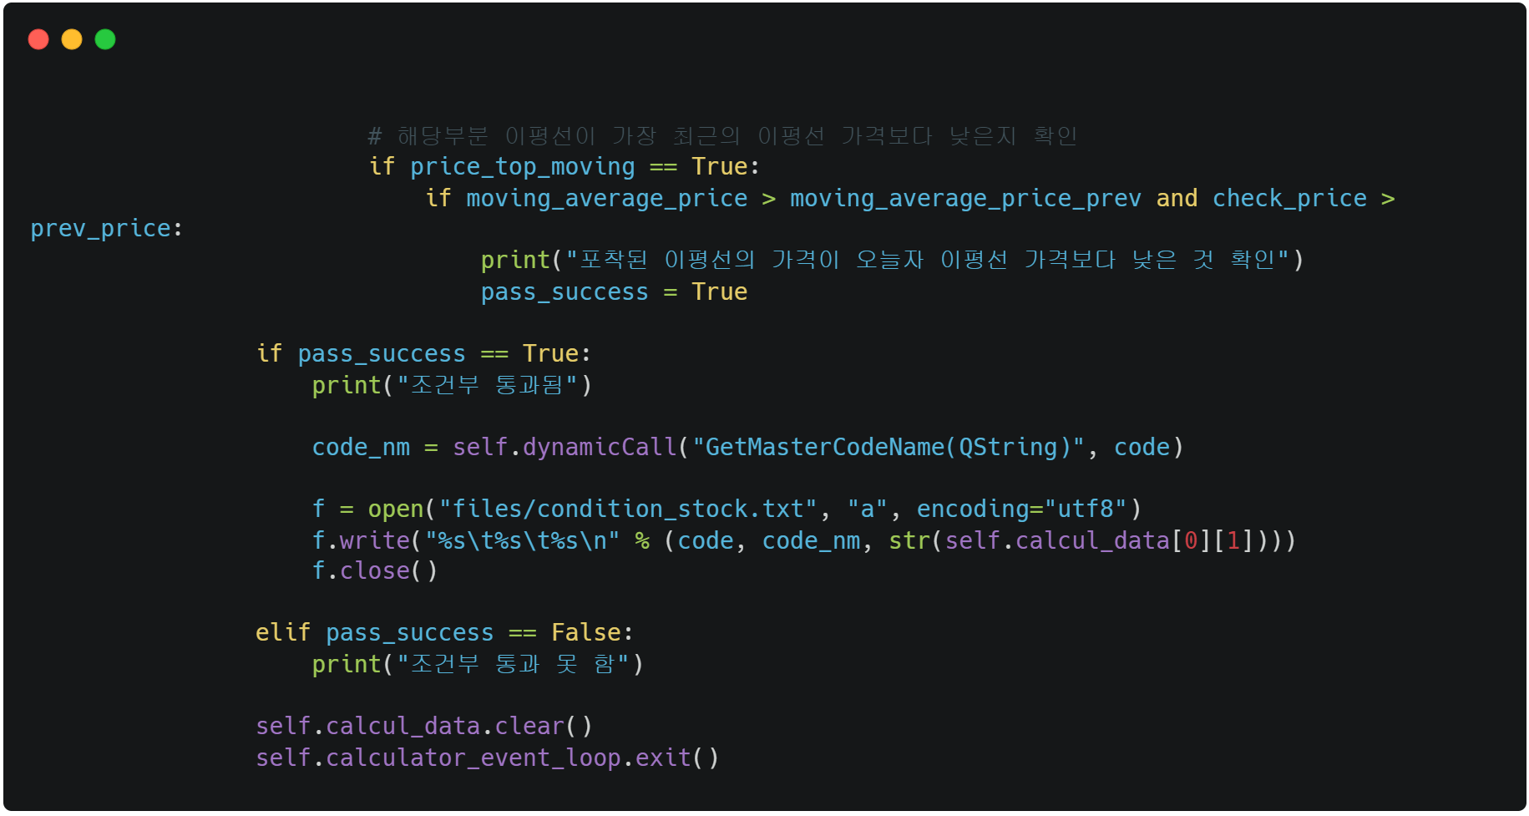
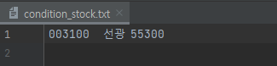
구현
매매 요청
종목 선택 전략
이동평균선> 이전 이동평균선 : 상승세인지 아닌지

Slide 18
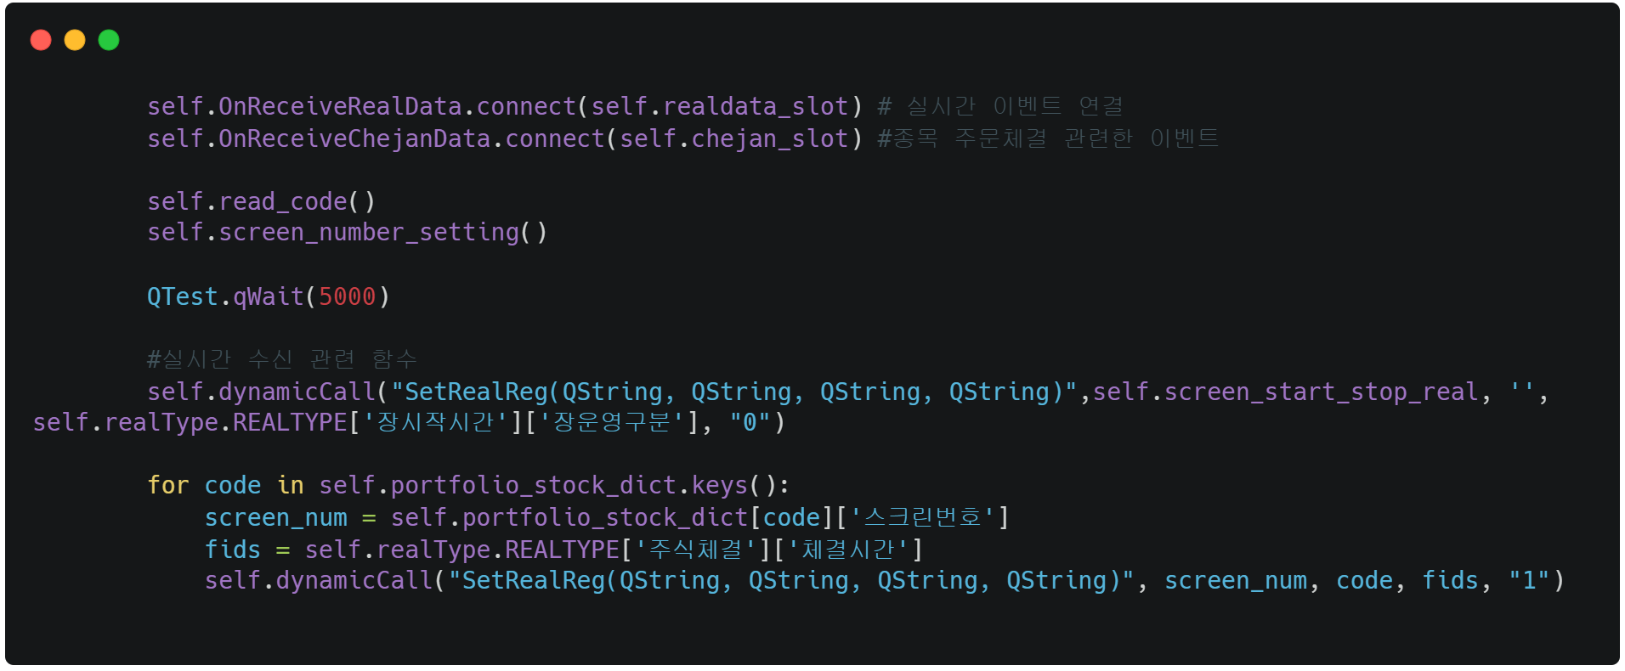
구현
매매 요청
매매 전략
선정된 종목에 대한 시그널을 보내줌
Notes:
Chejan은 sendOrder이라는 시그널이 보내지면 주문에 대한 결과를 반환하는 이벤트다.
RealData는 실시간 데이터를 반환하는 이벤트 루프다.

Slide 19
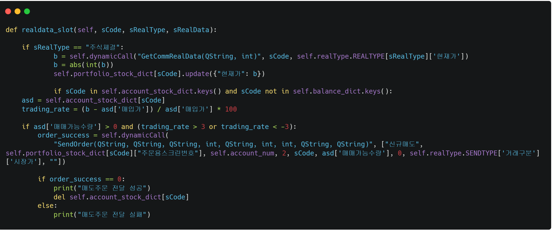
구현
매매 요청
매매 전략
주문 성공시, 0을 반환

Slide 20
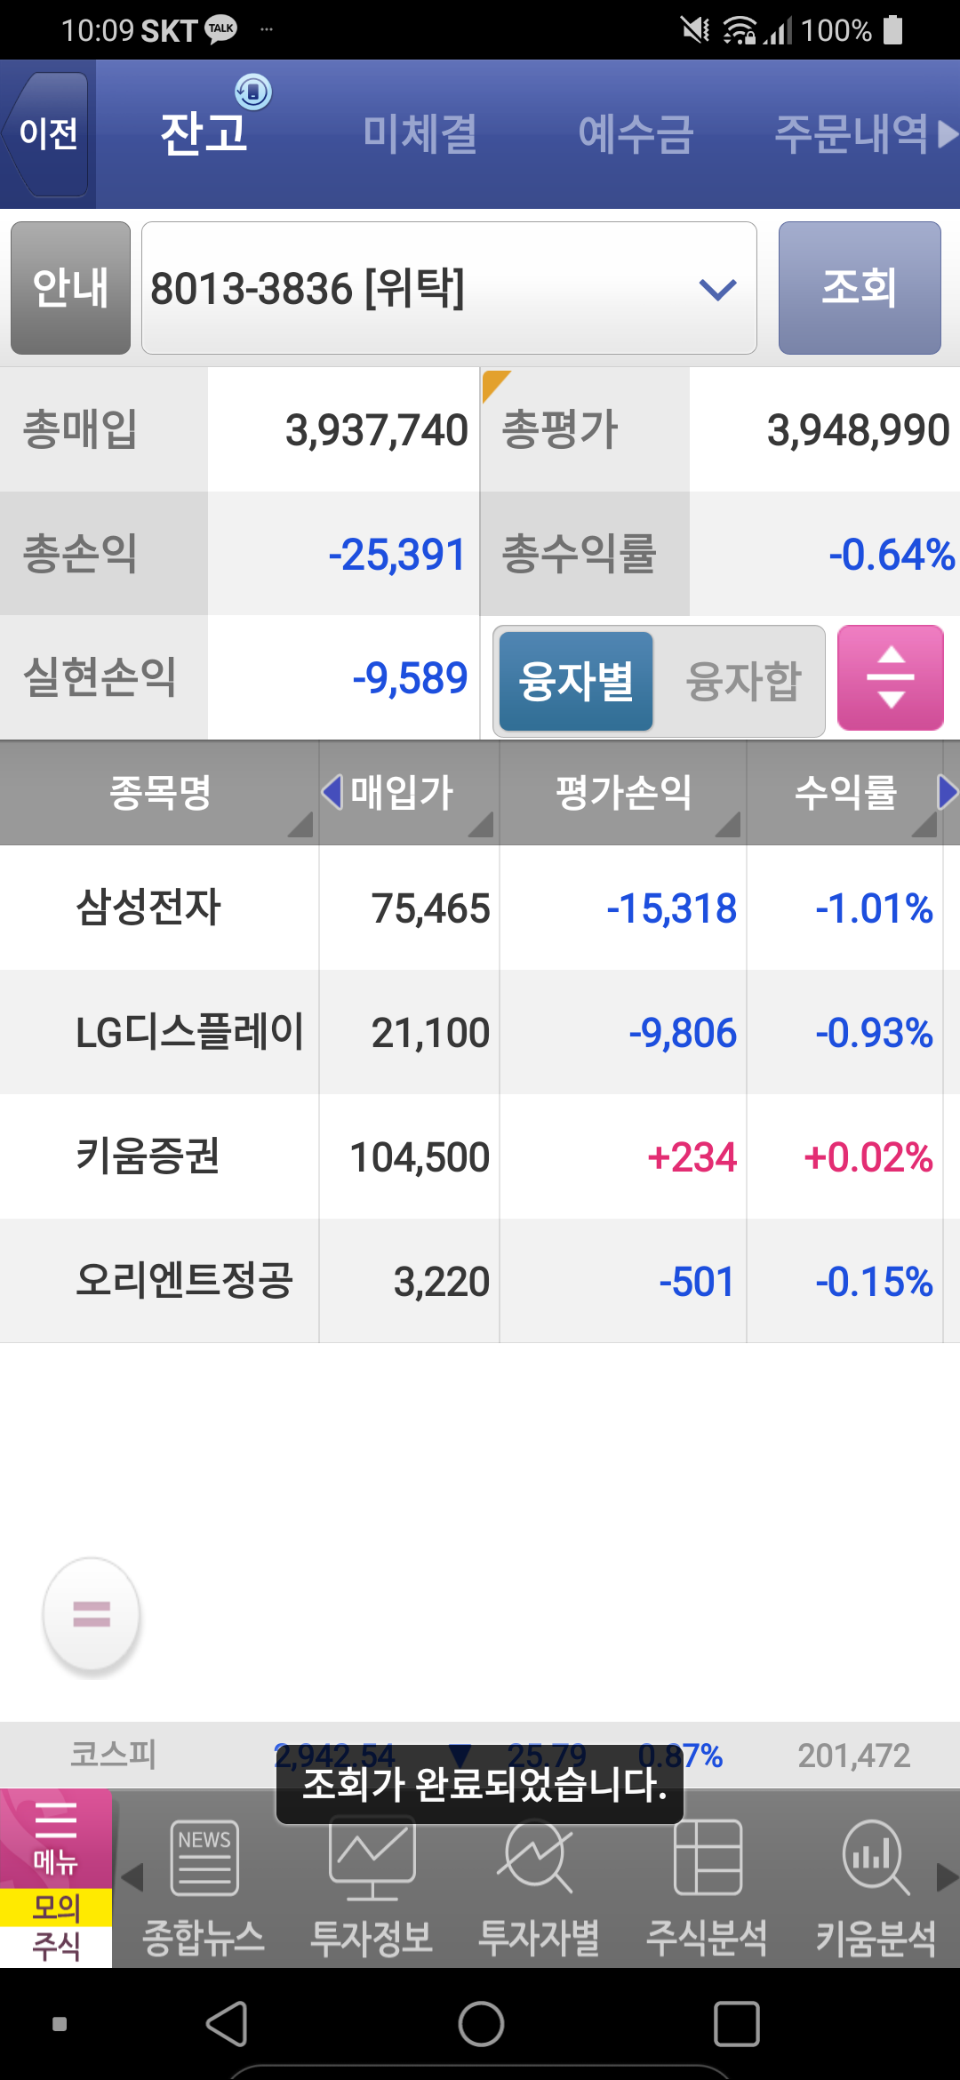
구현
매매 요청
매매 전략

Slide 21
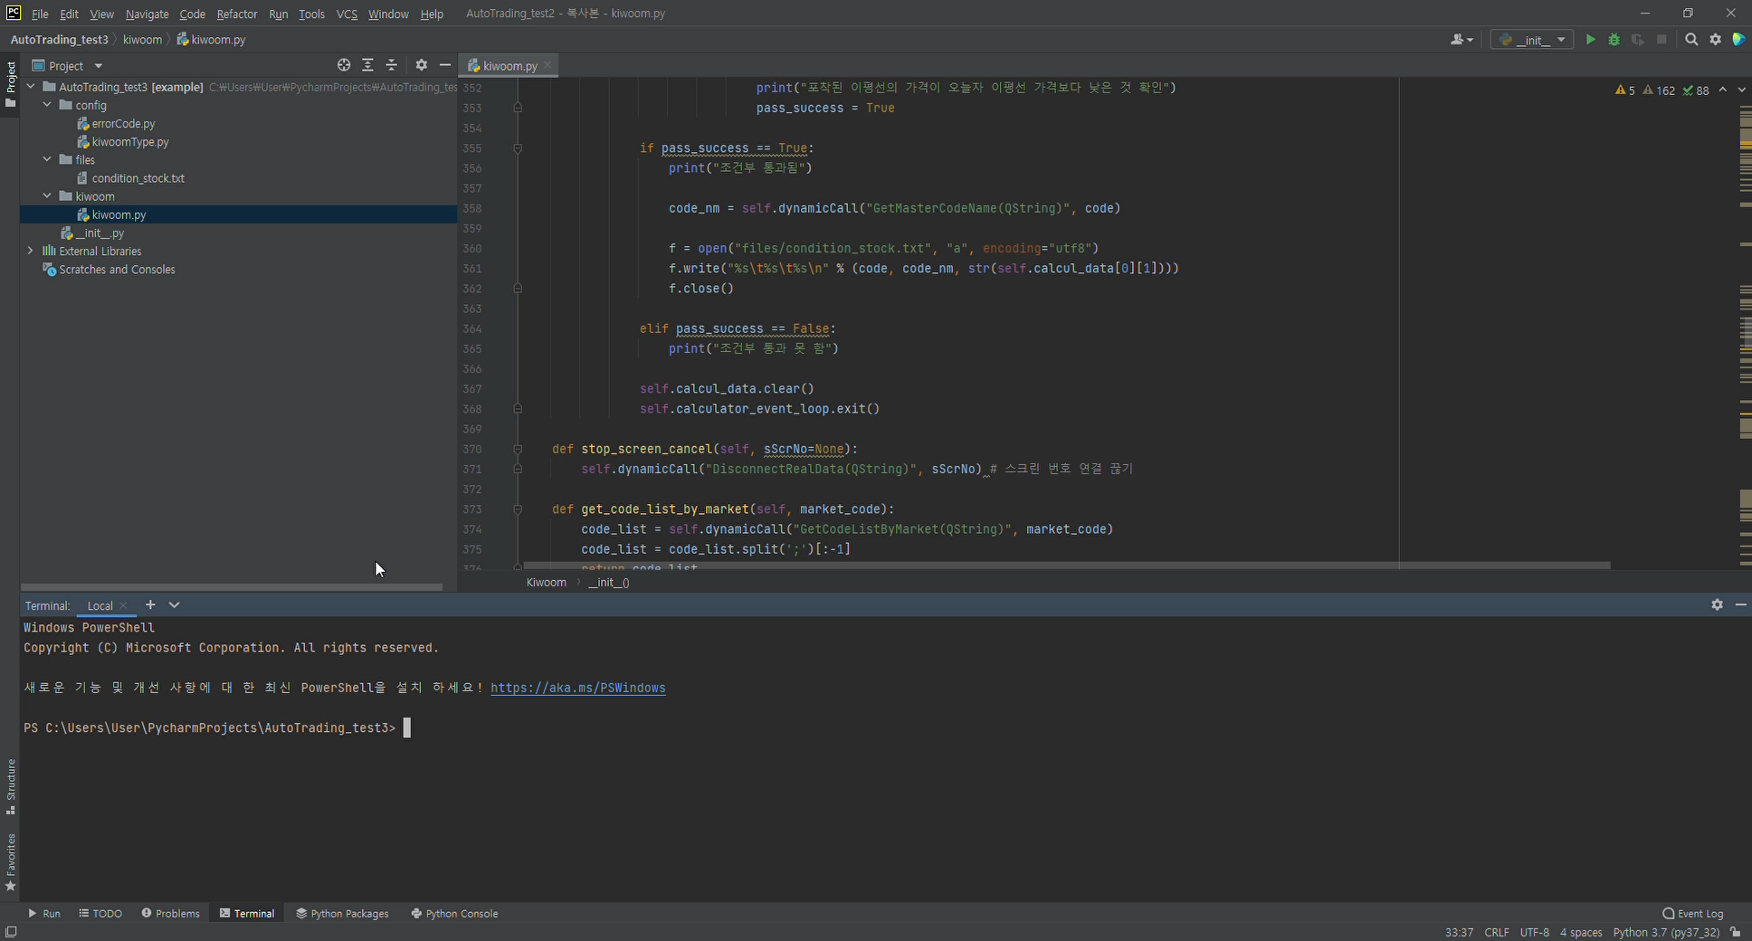
구현
매매 요청
매매 전략

Slide 22
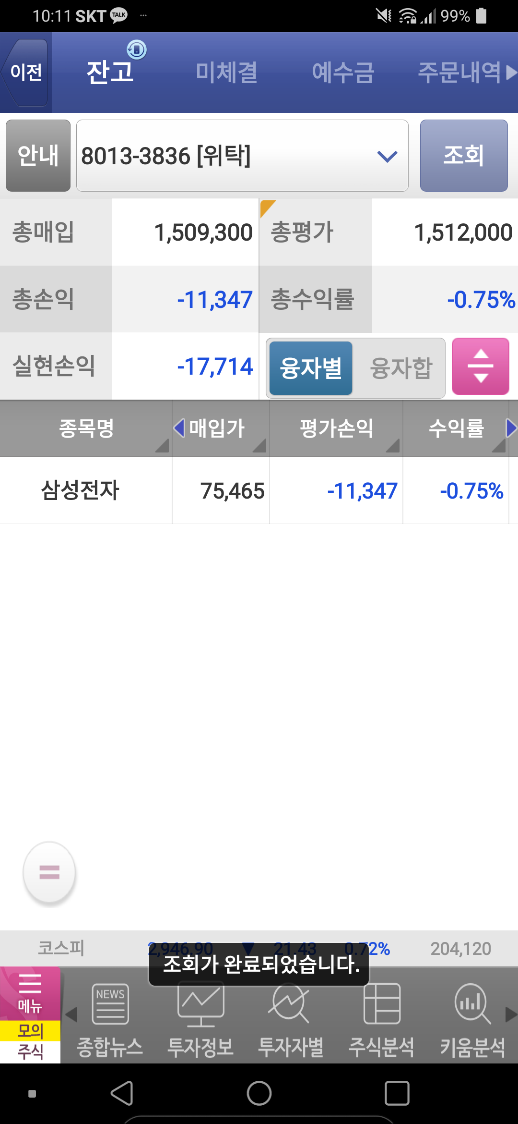
구현
매매 요청
매매 전략

Slide 23
결론
개선사항
종목 선정 알고리즘
일봉차트 조회의 비효율성
프로그램의 정교함
카카오톡과 연동
거래가 한번 이루어지고 프로그램이 끊기는 현상
Notes:
가능성 높은 알고리즘으로 수익을 극대화할 수 있다
코스닥 전체 1533개를 전체적으로 조사하려다보니 하루 종일 걸린다
더많은 예외 상황을 고려해서 프로그램을 보다 정교하게 만들어야 한다.
Slacker 같은 라이브러리를 통해 카카오톡 알림봇과 연동시킬 수 있다.
트랜잭션이 제한되어있어서 필연적으로 느릴 수 밖에 없다. 그렇다고 별도로 접근할 서버를 구할 수 있는 것도 아니다.

Slide 24
결론
느낀점
어플리케이션과 서버의 교류에 대해 배울 수 있었다.
프로그래밍을 배워서 드디어 실생활에 쓸 수 있는 실용적인 도구를 만들었다.
Open API를 개괄적으로 배웠다.
Github에 프로젝트를 하나 더 채울 수 있었다.

Slide 25
참조
https://github.com/quantylab/systrader
https://github.com/hyeu/StockTrading
https://github.com/youtube-jocoding/pyupbit-autotrade
https://github.com/gilbutITbook/080298
https://github.com/100th/AjouStock

